Slide 1
课程结题展示
基于深度学习的
网课视频摘要与笔记生成系统
从视频到结构化笔记的端到端 Pipeline
汇报人：[王宇飞] 学号：[202230531]
日期：2026-05

Slide 2
一、背景与动机
2 / 14
为什么要做这个系统？
● 痛点 1：网课视频太长。 一节课动辄 1~2 小时，看完不可能再翻第二遍。
● 痛点 2：现有自动笔记产出是一大坨文字。 没有章节、没有目录、没有重点，等于把字幕复制了一遍。
● 痛点 3：通用模板套不同视频都一个样。 教学课和 Vlog 排版完全一样，看起来很突兀。
● 目标：做一个能自动看完视频，并按学习场景排版的笔记工具。 输入一个 B 站链接，输出可阅读的结构化 Markdown 笔记。
网课视频笔记生成系统 · 课程结题展示

Slide 3
二、任务定义 与 系统总览
3 / 14
输入一个视频链接，输出一份结构化笔记 + 网页可视化
下载视频
语音识别 ASR
视频分类
章节切分 LLM
写章标题
套模板
md / Web 双输出
输入：B 站链接 或 本地视频文件
输出：① 结构化 Markdown 笔记 ② Next.js 网页可视化（带播放器和章节跳转）
关键设计：全程本地运行，不依赖在线 API。
所用模型：faster-whisper（语音）+ Qwen2.5-7B-AWQ（大模型）+ Qwen2.5-VL（看图）。
网课视频笔记生成系统 · 课程结题展示

Slide 4
三、代码结构
4 / 14
后端 src/ 共 20+ 模块，前端 web/ 用 Next.js 16
后端 src/ （Python）
前端 web/ （TypeScript）
download.py
yt-dlp 下载 B 站视频
Next.js 16 + React
App Router + SSG
asr.py
faster-whisper 语音识别
Plyr 播放器
视频时间戳跳转
classify_category.py
4 类启发式视频分类
双语 toggle
中文 ↔ 英文一键切换
segment_llm.py
LLM 章节切分（核心）
Apple 风格 UI
流动粒子背景
summarize.py
章标题 + 摘要 + 章末小结
caption_vl.py
视觉大模型描述画面
运行环境
keyframe.py
关键帧抽取
● 显存约 12 GB
pipeline.py
总调度，串联以上模块
● 完整 pipeline 单视频 5-20 分钟
● 全本地，无在线 API 依赖
网课视频笔记生成系统 · 课程结题展示

Slide 5
四、核心方法 ① · LLM 章节切分
5 / 14
用大模型替代传统算法切章节，配三层程序兜底
● 使用本地大模型 Qwen2.5-7B-AWQ。 4-bit 量化版本，5 GB 显存就能跑。
● B1 两步法：先列大纲，再起标题。 拆成两次调用，避免一次性出错全错。
● 三层兜底：retry-with-feedback → 程序救援 → 老算法兜底。 第一次失败把错误反馈给模型再试；还不行就用代码强制修复。
关键结果：24 个视频 100% 切分成功
● 22% 第一次就过 ● 67% retry 救回 ● 11% 程序救回
● 老算法 TextTiling fallback：0 次触发（说明前面三层够用）
网课视频笔记生成系统 · 课程结题展示

Slide 6
四、核心方法 ② · ASR 后处理 与 健壮性防御
6 / 14
语音识别经常出错，靠后处理把脏数据洗干净
● 术语字典自动注入。 从视频标题/简介里抓专业词喂给语音模型，避免认错（如「哲学家」不会被听成「哲学者」）。
● LCP 重复段去重。 把字幕里「复读机」段落合并掉——语音模型偶尔抽风，把同一句重复几十遍。
● 三层健壮性防御：解码约束 + 幻觉门 + 增量落盘。 长视频跑到 99% 时崩溃不会丢全部进度，类似数据库的 WAL 思想。
● ASR 置信度可视化。 模型自己也不确信的字会被标 [?]，让用户能识别可疑内容。
网课视频笔记生成系统 · 课程结题展示

Slide 7
四、核心方法 ③ · 学习场景结构 与 模板分发
7 / 14
为不同类型视频套不同模板，学习类有 5 件套
学习模板 5 件套
目录 TOC
可点击跳转
摘要卡
全文一句话
知识点 速览
每章核心点
术语表
首次出现链接
章末 小结
抽取式总结
● 视频分类：4 类启发式分类器（教学 / 科普 / Vlog / 演讲）。 用 ASR 文本特征 + metadata 自动判断，24 个视频准确率 24/24。
● 模板分发：不同类视频套不同模板。 Vlog 视频不需要「知识点速览」，自动换成探店风格摘要。
网课视频笔记生成系统 · 课程结题展示

Slide 8
四、核心方法 ④ · 多模态视觉信号融合
8 / 14
不光看字幕，也看画面——但视觉只能当辅助
● 把视频画面用 CLIP 编码，作为章节切分的辅助信号。 画面跳变可能意味着章节切换。
● 关键发现：视觉信号权重 α = 0.3 最佳。 PPT 教学里 slide 翻页太频繁，不能让画面主导，否则会过切。
● 长视频额外启用 VLM 看图模型。 Qwen2.5-VL 直接描述画面内容，作为大模型的额外参考。
多模态消融实验：9 视频中 3 个 attempts 数下降
说明视觉信号确实让大模型「少瞎想」，但 PPT 域要小心过切风险。
网课视频笔记生成系统 · 课程结题展示

Slide 9
五、实验 · Benchmark 与主结果
9 / 14
32 视频跨域 benchmark，关键指标用数字说话
王道 OS p37
计网 p38
LLM 切分
0.50 → 1.00
0.25 → 0.75
100%
F1@1 翻倍
严格 F1 +0.5
24 视频覆盖率
→ 去重救援
→ 去重 + 切分
→ 三层兜底
● Benchmark 规模：32 个视频手工标注（学习类 26 + 实拍类 6）。
● 章节切分 LLM 路径覆盖：22% 一次过 + 67% retry + 11% 程序救回 = 100%。
● F1@1 是 ±1 chunk 容差指标，比严格 F1 更适合短视频评估。
网课视频笔记生成系统 · 课程结题展示

Slide 10
五、实验 · 消融与跨域泛化
10 / 14
从 10 视频扩到 32 视频，架构在不同域都稳定
● α sweep 消融：10 视频 × 2 chunker，α = 0.3 是稳健甜点。 视觉权重过高会让 PPT 视频过切，过低则失去视觉信息。
● 24 视频架构泛化：扩样本不退化。 证明系统不是只在小数据集上调通的过拟合方案。
● 中英双语支持：英文教学视频 (EH5jx5qPabU) 跑通。 句号本土化、Qwen 出英文、wrap-up 大小写三处适配。
● 多模态 ablation：mm 路径让 9 视频中 3 个的 LLM attempts 数减少。 视觉信号确实在帮大模型做对的判断。
● 跨域：教学、科普、Vlog、英文都验过。 26 学习类 + 6 实拍类全部跑通。
网课视频笔记生成系统 · 课程结题展示

Slide 11
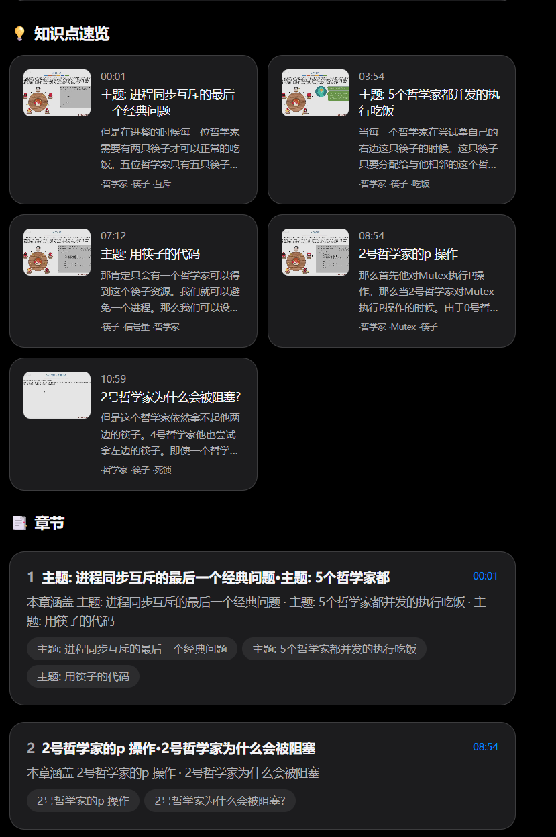
六、案例 ① · 王道操作系统 p37
11 / 14
ASR 卡片回路污染章节切分，去重后修复
问题 与 修复
● 问题：「哲学家进餐」段被语音模型复读了 8 遍。
● 结果：原始章节切分被关键词频次干扰彻底乱掉。
● 方法：LCP 共同前缀检测连续重复段并合并时间戳。
● 效果：F1@1 从 0.50 提升到 1.00。
网课视频笔记生成系统 · 课程结题展示

Slide 12
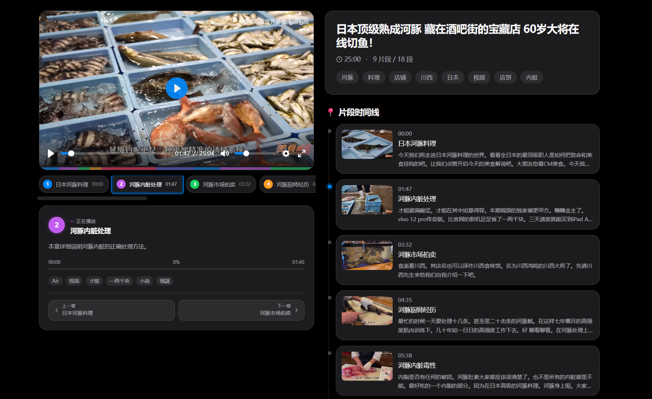
六、案例 ② · Vlog Abstract 字面 Hallucinate 修复
12 / 14
大模型「自由发挥」写出与原视频无关的内容
问题 与 修复
● 问题：BV1q6 日料探店，13/16 章 abstract 瞎编。
● 例：「心理线」被写成「股市心理」、「皇上」被写成「清朝」。
● 原因：模型只看大纲不看原话，开始自由发挥。
● 修复：prompt 里塞一小段原字幕作参考。
● 效果：3 个 Vlog 视频 21/21 章 0 hallucinate。
网课视频笔记生成系统 · 课程结题展示

Slide 13
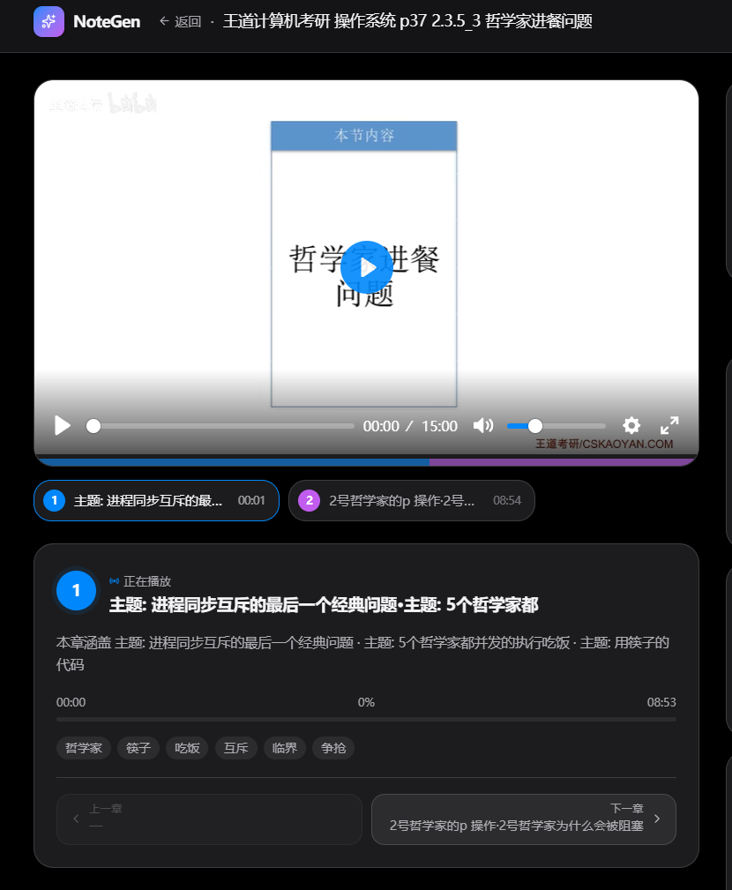
六、案例 ③ · Web 前端展示
13 / 14
Next.js 16 + Plyr 播放器 + 双语切换
前端功能
● Plyr 视频播放器嵌入 + 章节按钮直接跳转。
● 章节卡片显示当前播放进度条与关键词标签。
● Apple 风格深色 UI + 流动粒子背景。
● 章节摘要、知识点、术语表三栏可滚动浏览。
● 整套前端 SSG 静态化，加载快、可离线。
网课视频笔记生成系统 · 课程结题展示

Slide 14
七、结论 与 未来工作
14 / 14
完成端到端系统 + 跨域 benchmark + 算法/工程双重创新
已完成
局限 与 未来工作
● 32 视频跨域 benchmark 手工标注
● LLM 章节切分 100% 覆盖率
● 学习场景 5 件套 md 模板
● 4 类启发式分类 24/24 准
● 中英双语支持
● Next.js 16 web 前端 + 5 demo
● 小模型在 30+ chunks 极长视频上偶发失效
● PPT slide cue 跨视频校准困难
● 扩 talk 类视频（讲座、播客）
● 研究更小更快的章节切分模型
● 用户主观打分的大规模评估
感谢聆听 · Q & A

